Slide 1
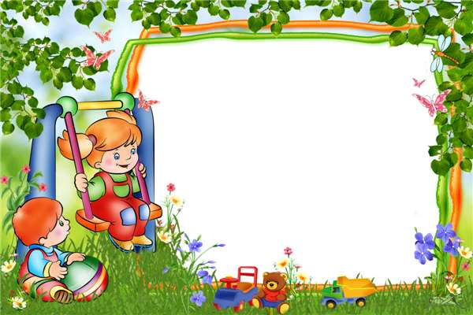
Фото отчёт
Лето красное
пришло.
МКДОУ №16 «Ромашка»
Грозина Ирина Ивановна 2022г
г.Талица

Slide 2
Столько света! Столько солнца!
Столько зелени кругом!
Наступило снова лето,
И тепло пришло к нам в дом.
А вокруг так много света,
Пахнет елью и сосной.
Вот бы было так, что лето
Было целый год со мной!

Slide 3
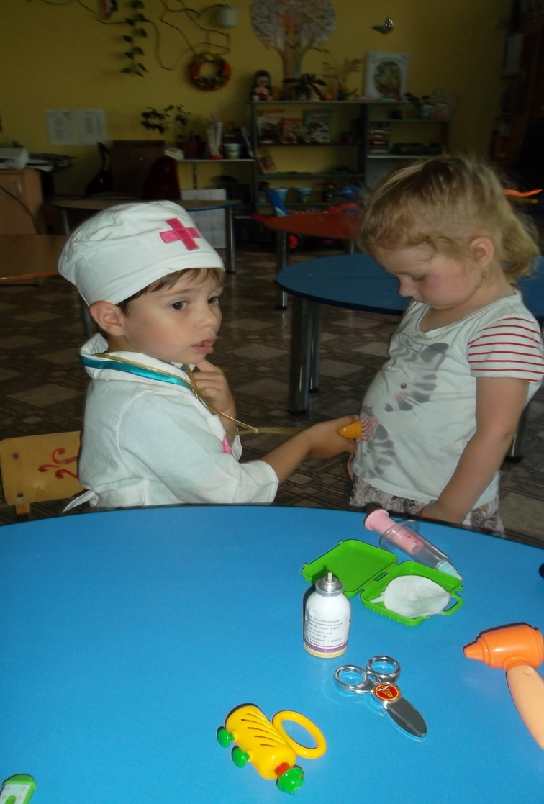
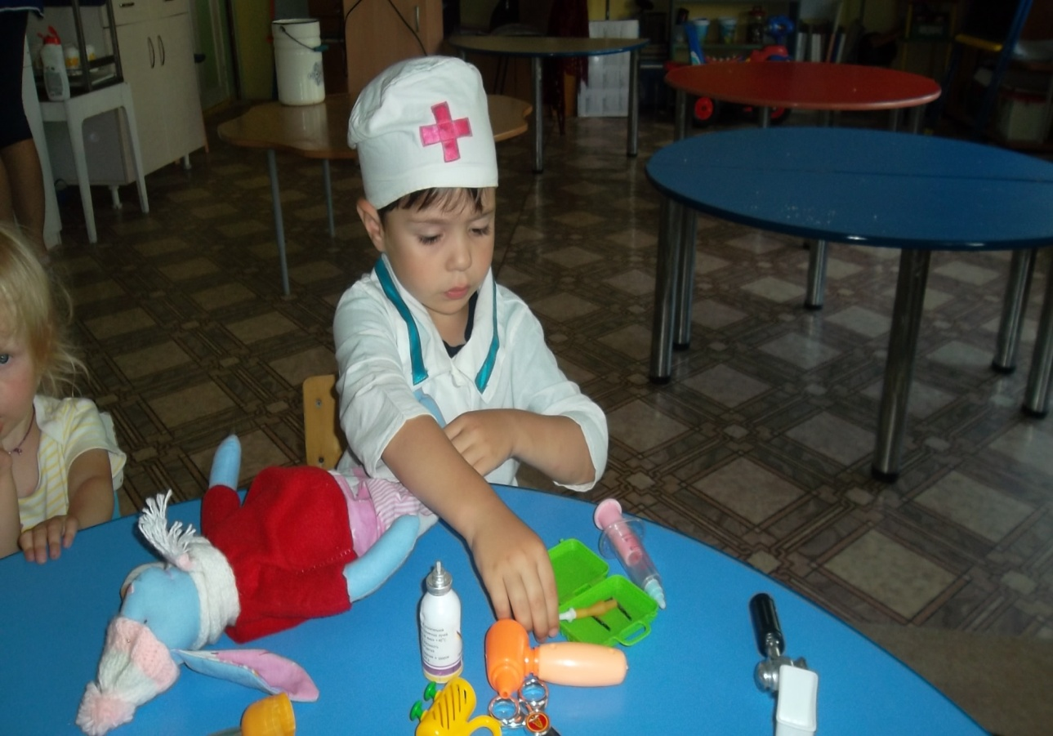
Добрый доктор ай болит всех излечит исцелит.

Slide 4
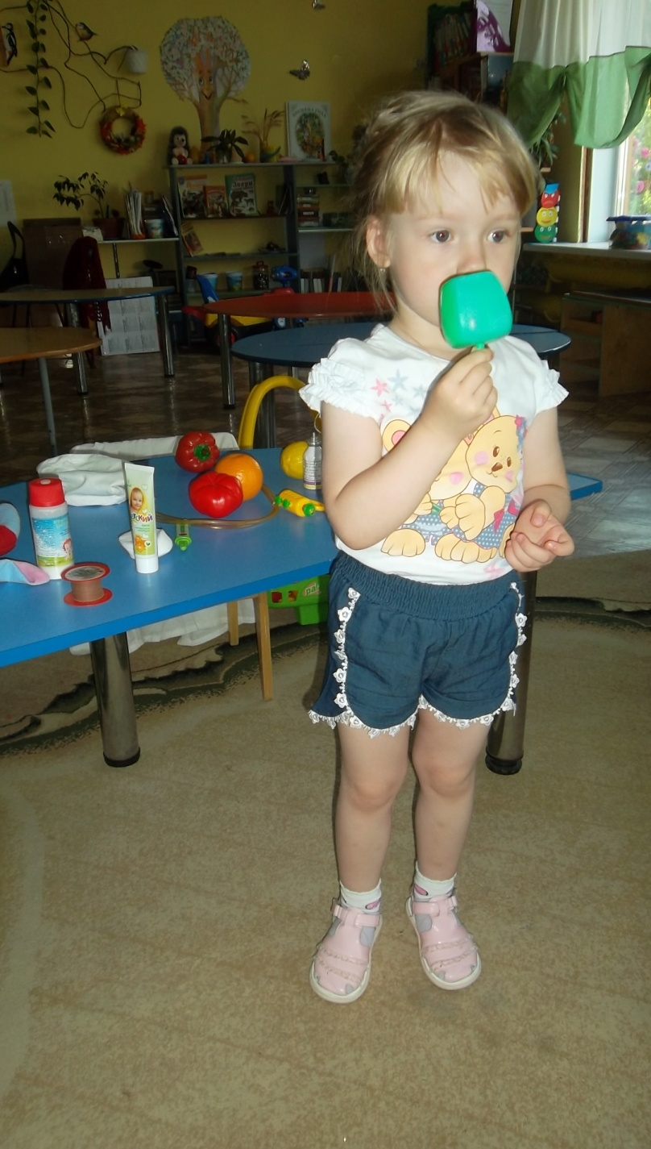
У Андрюшки – апельсины. У Павлушки – виноград. А у Маши – мандарины. Каждый фрукту очень рад! Витамины, витамины Очень важны для ребят. Ест бананы Глеб, ест Нина. А Серёженька — грана

Slide 5
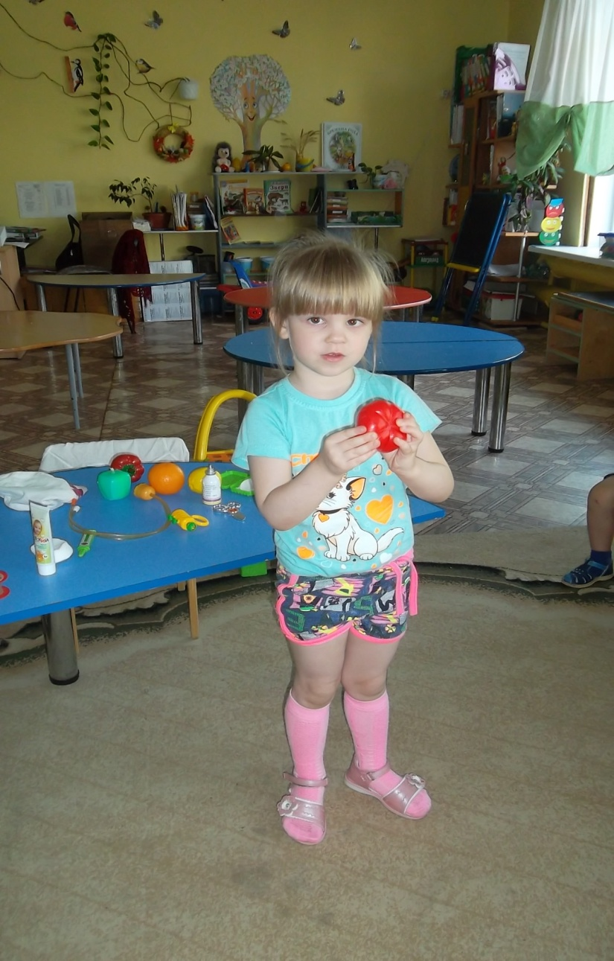
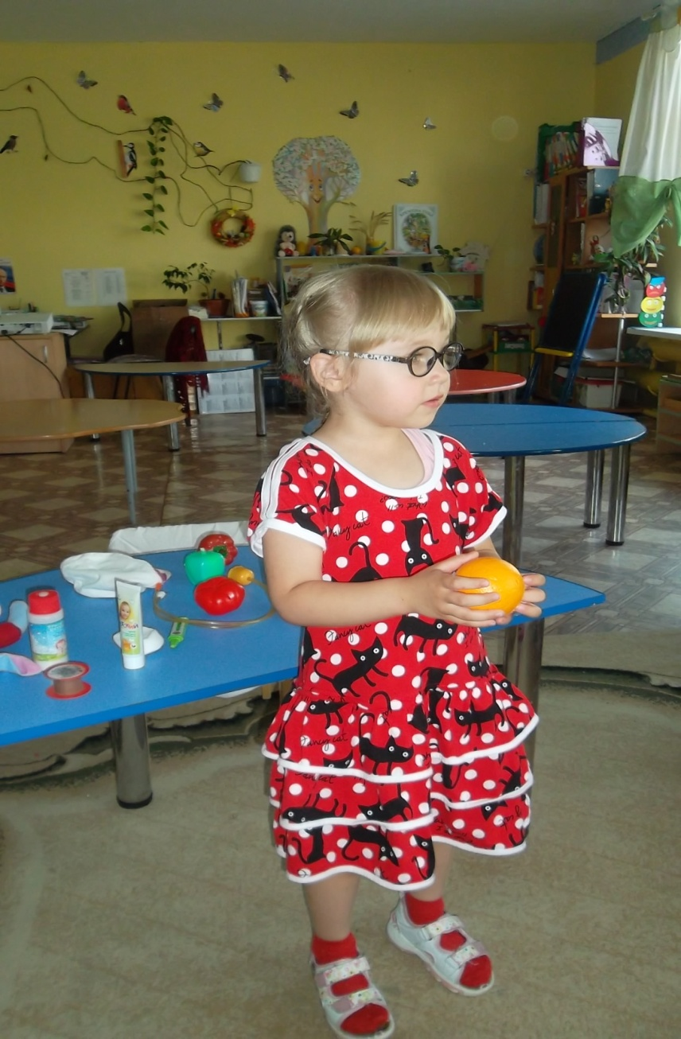

Slide 6
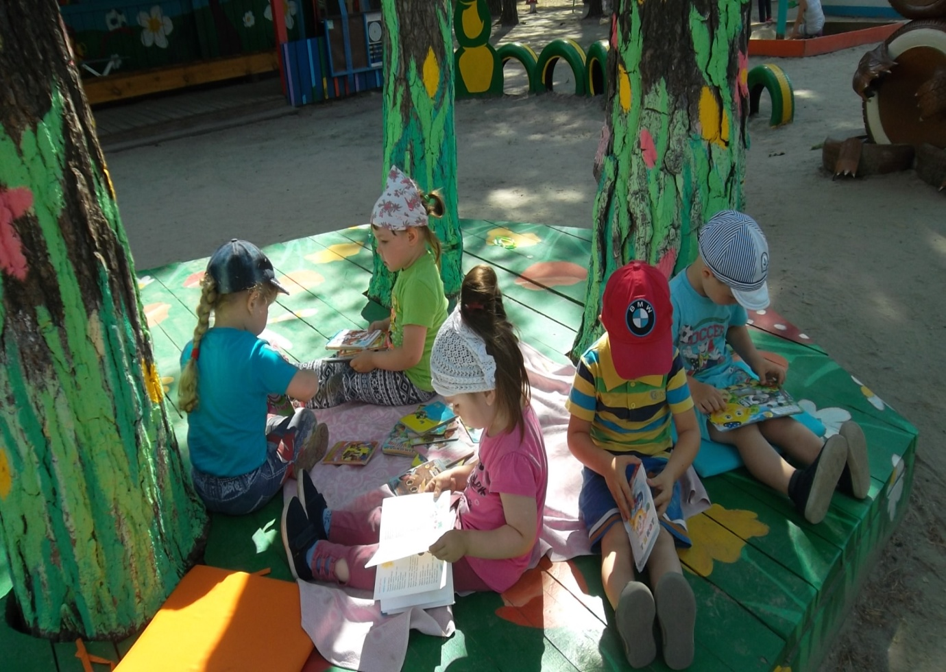
На полянку мы присели дружно книжку посмотрели.

Slide 7
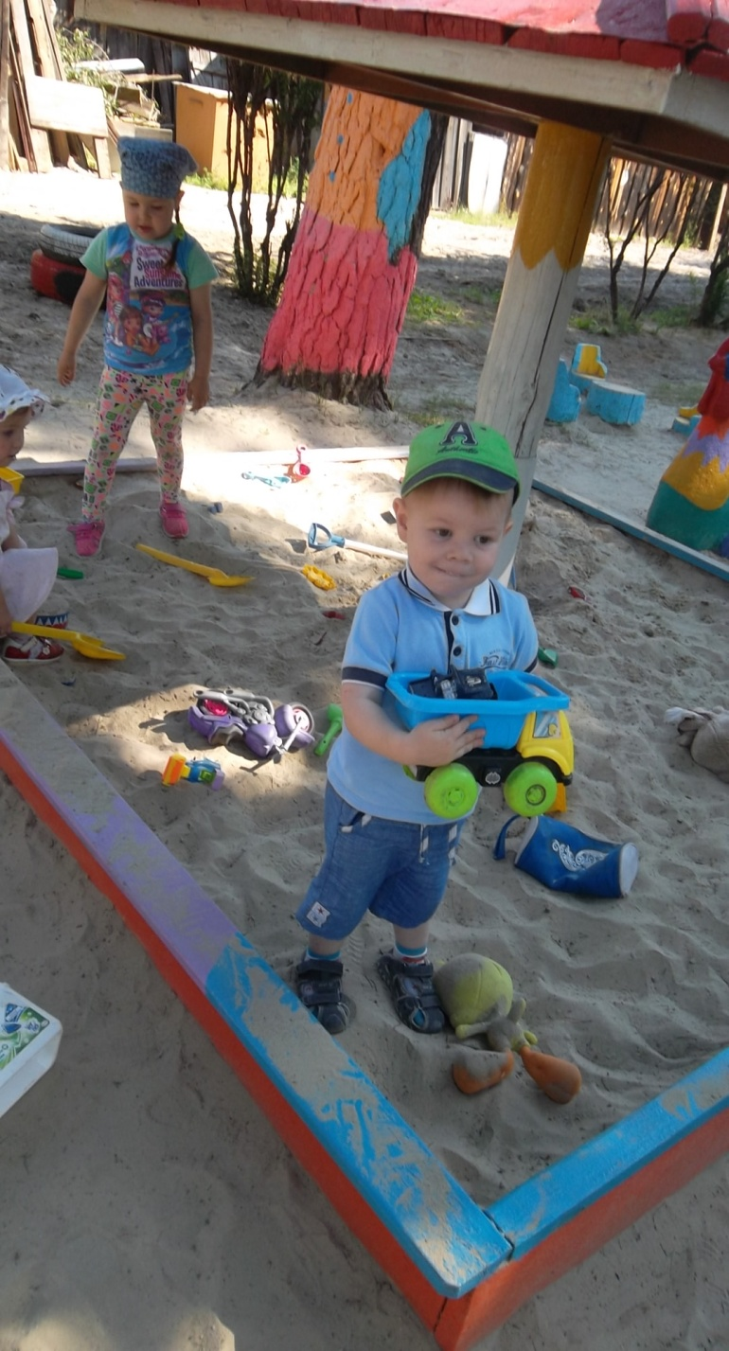
Я в песочнице построю Настоящий город: Башни, парки и дорожки Строю быстро, скоро! Здесь машинки будут ездить, Здесь - играть ребята. Место для аэродрома Разровнять мне надо. Помоги куличик сделать, Будет он горою. Слава, мы красивый мир Делаем с тобою!

Slide 8
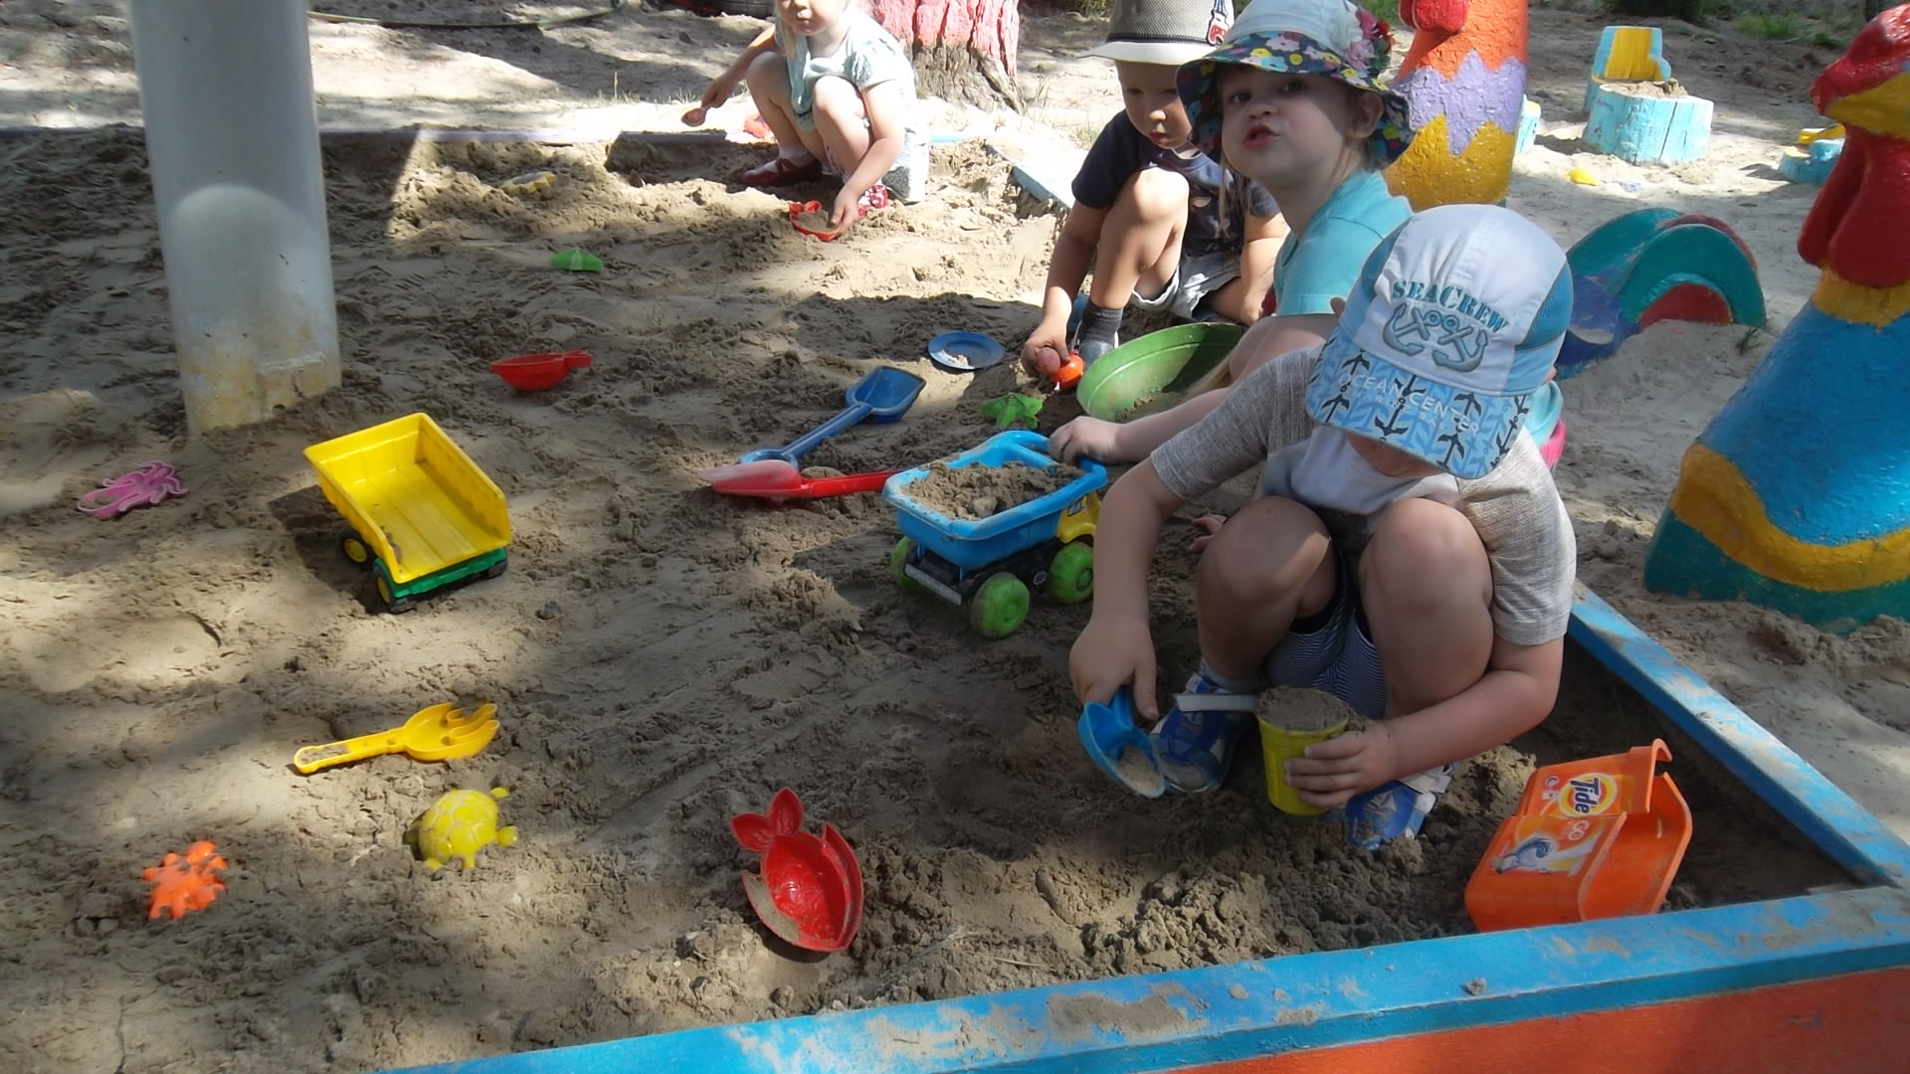

Slide 9
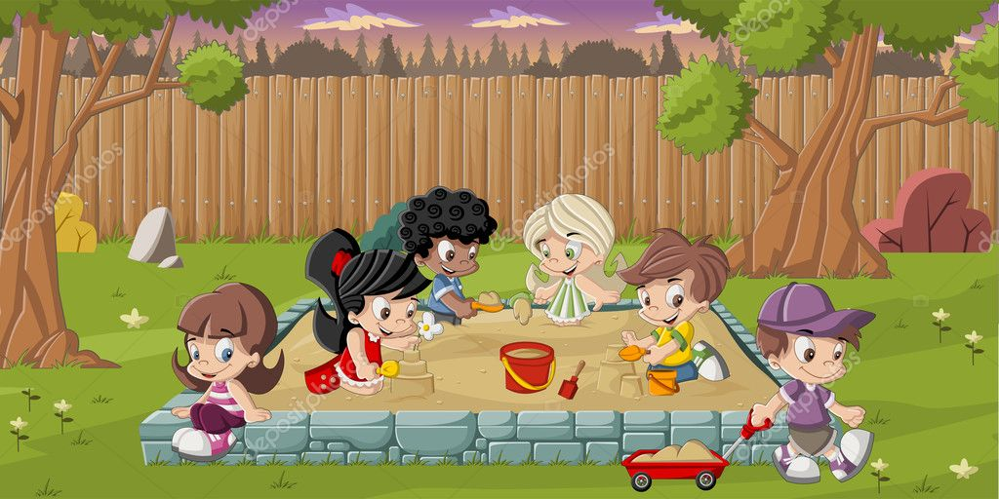
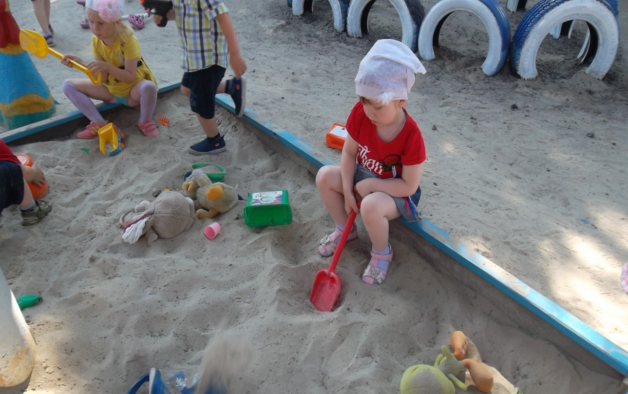

Slide 10
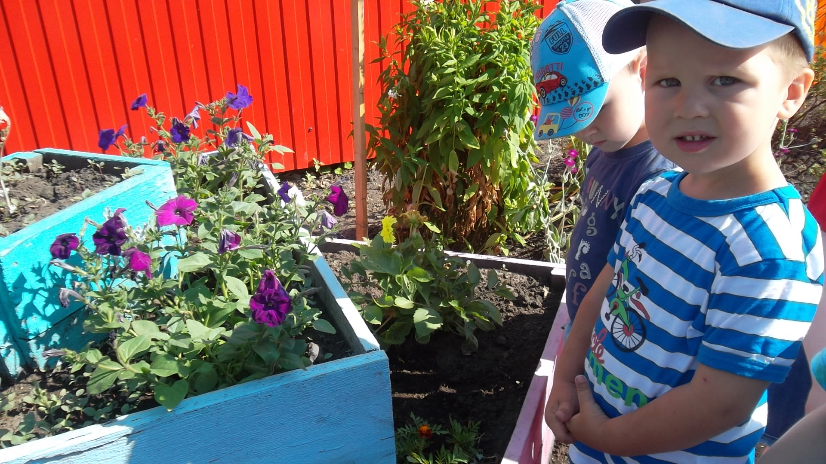
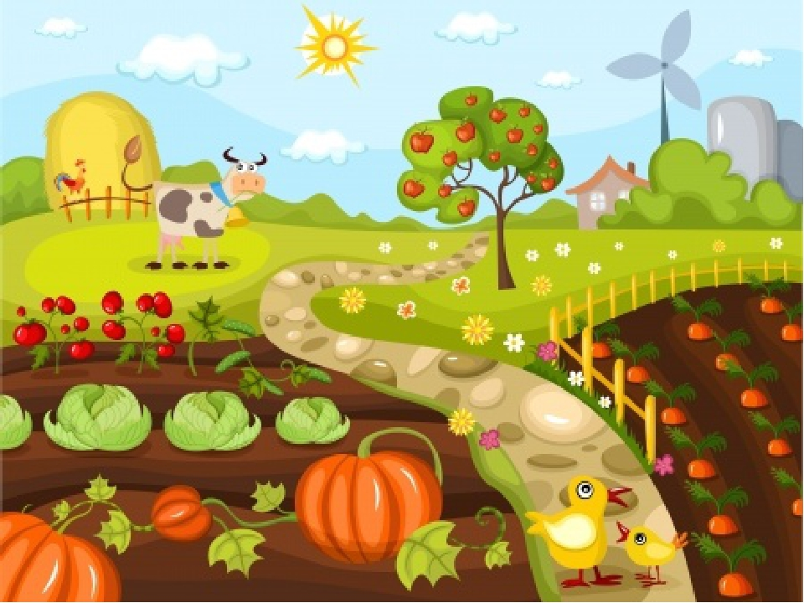
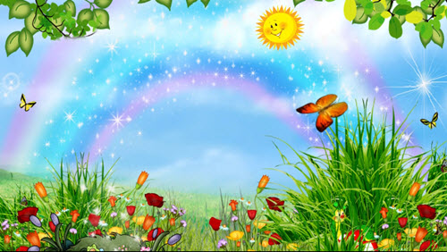
Удивляется народ: Что за чудо-огород? Здесь редис есть и салат, Лук, петрушка и шпинат. Помидоры, огурцы Зреют дружно - молодцы! И картофель, и капуста Растут на грядках густо-густо. И все дружно говорят: "Мы растём здесь для ребят

Slide 11
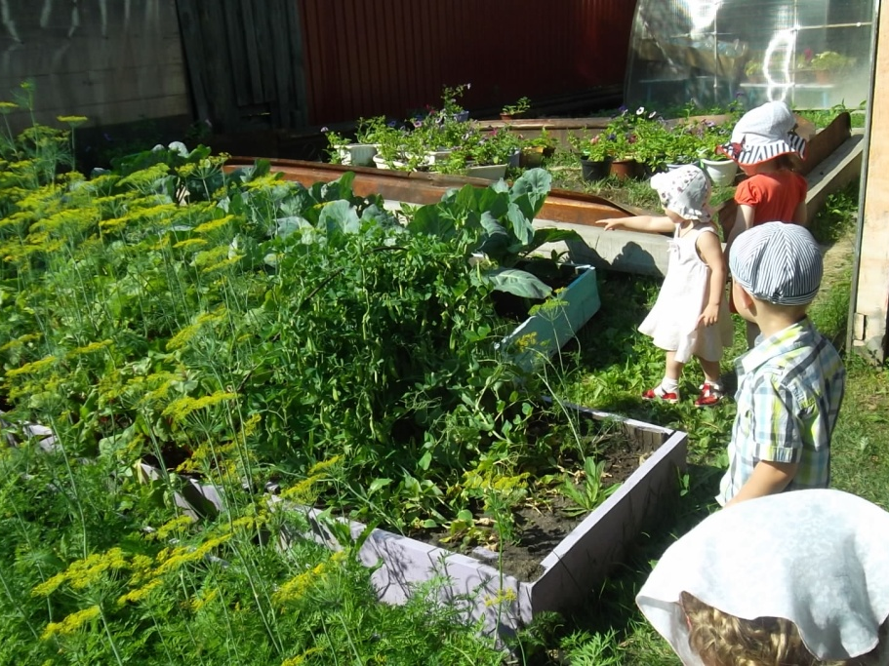
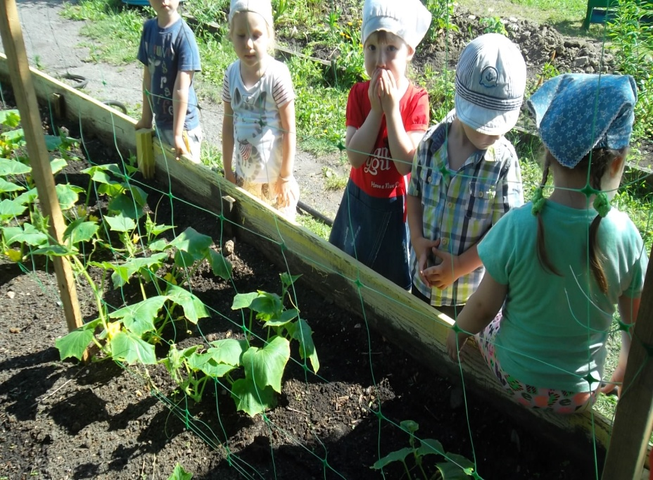
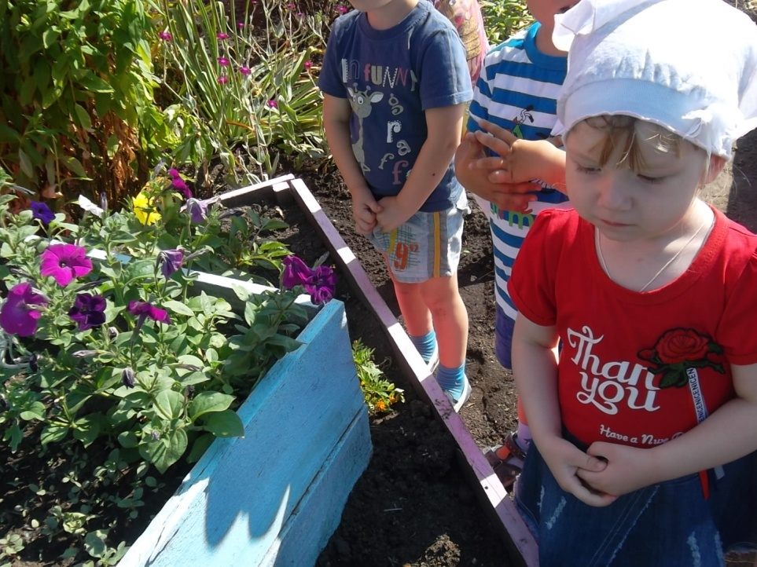

Slide 12
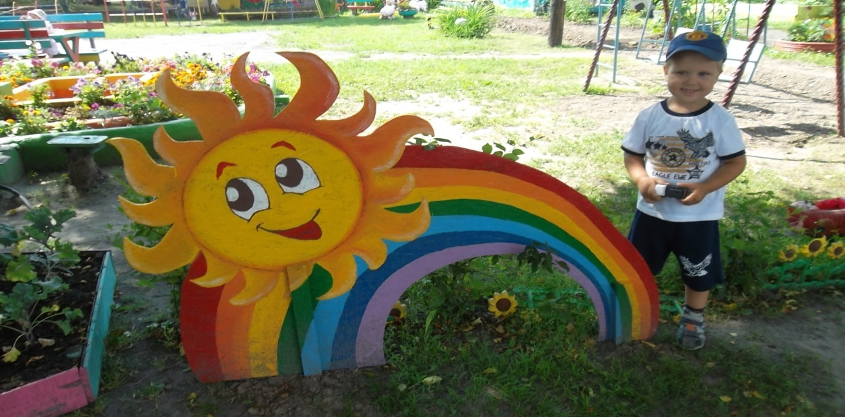
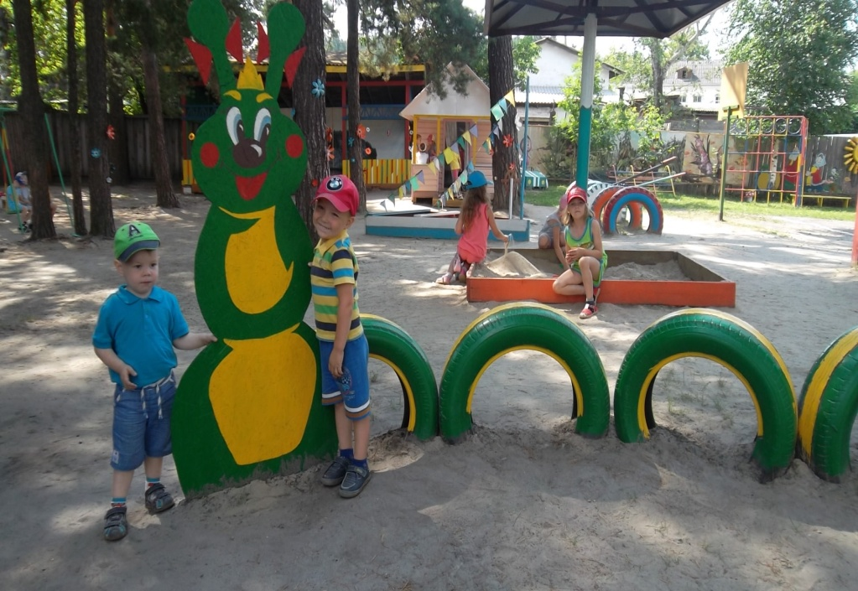

Slide 14
